Slide 1

Отчет Агентство аккредитации качества и рейтинга (ААКР) за 2023 год
Директор ААКР, д.э.н.,профессор Токсобаева Б.А.

Slide 2
Агентство аккредитации качества и рейтинга признано на основании приказа Министерства образования и науки №2910/1 от 23.12.2022 года и зарегистрировано в Национальном реестре аккредитационных агентств Кыргызской Республики.

Slide 3
В 2023 году Агентством проведено 2 обучающих семинара по теме: «Повышение качества профессионального образования и независимая аккредитация программ».
1) 22-23 марта 2023 г. - 25 человек.
2) 25-26 мая 2023 г. - 25 чел.

Slide 4
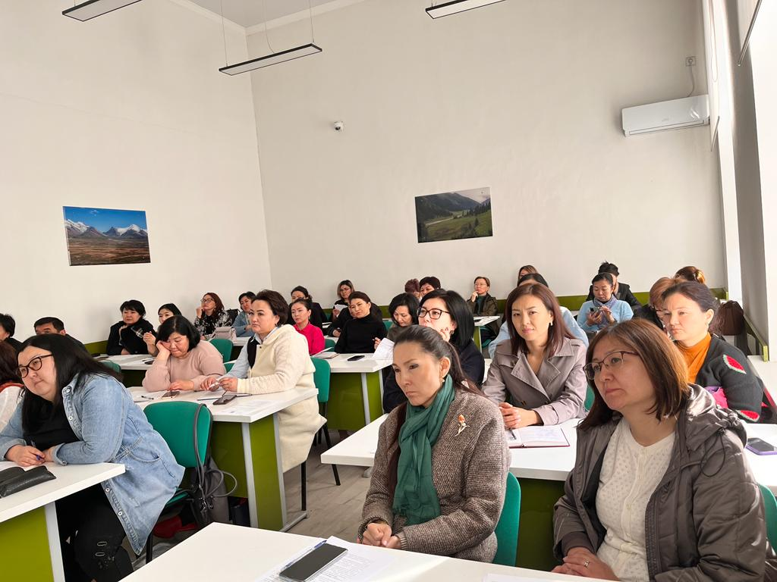
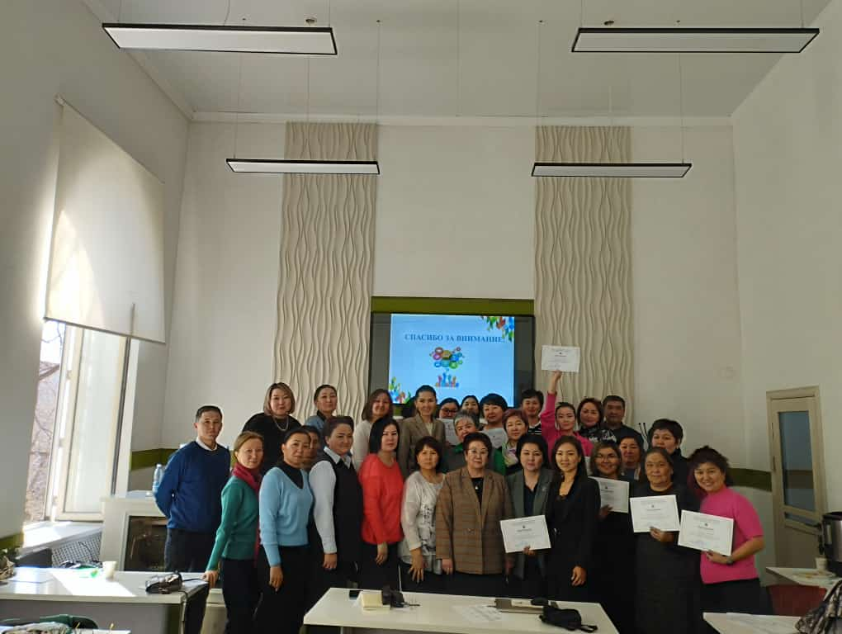
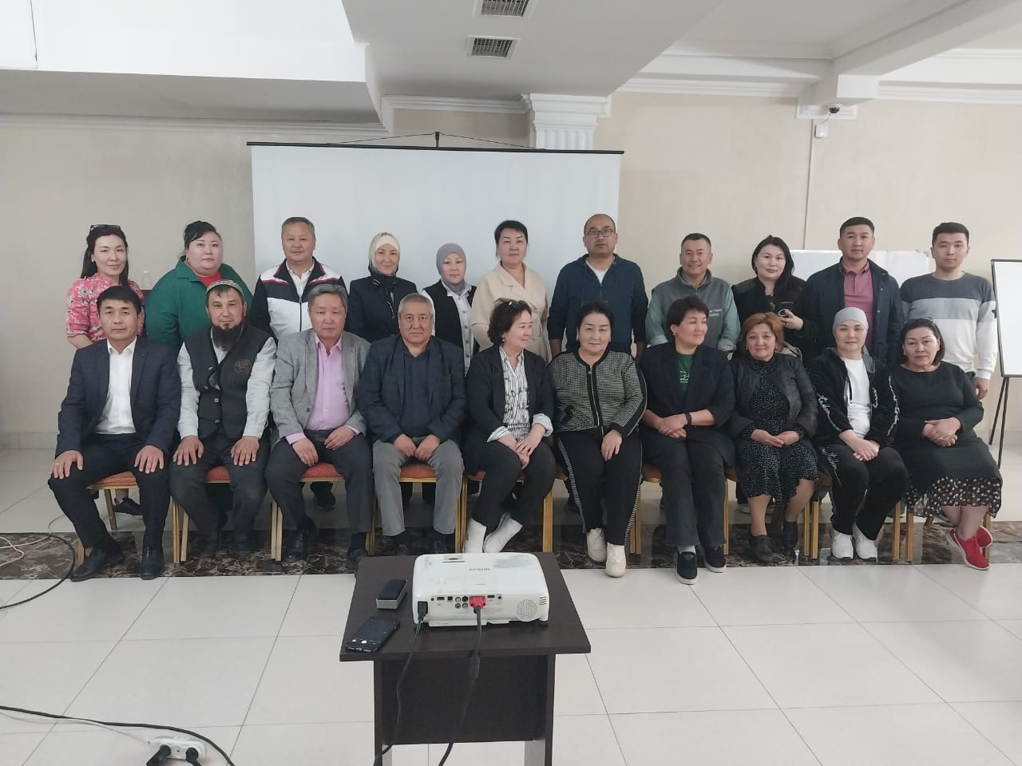
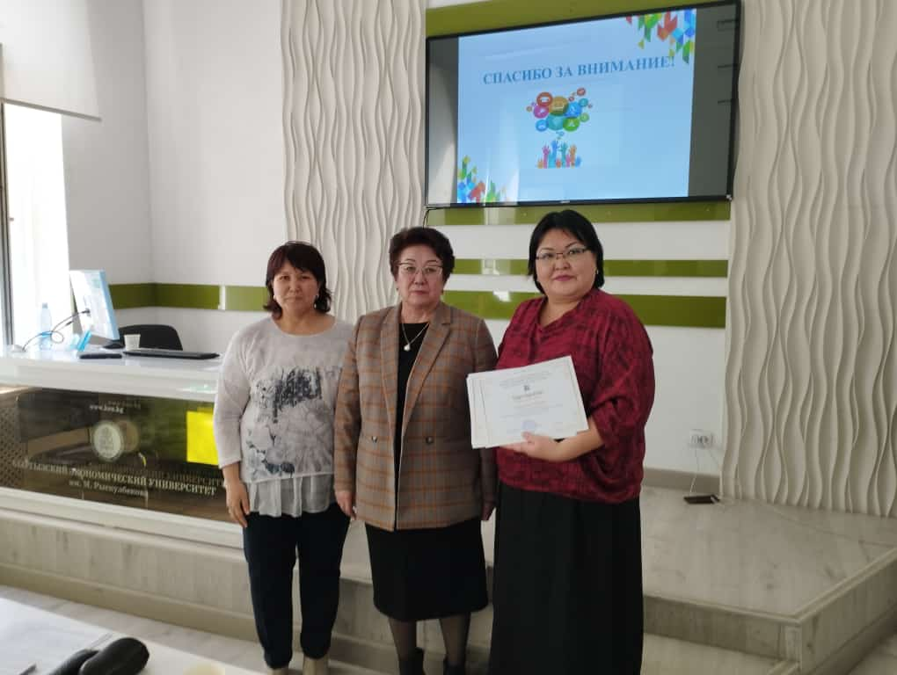

Slide 5
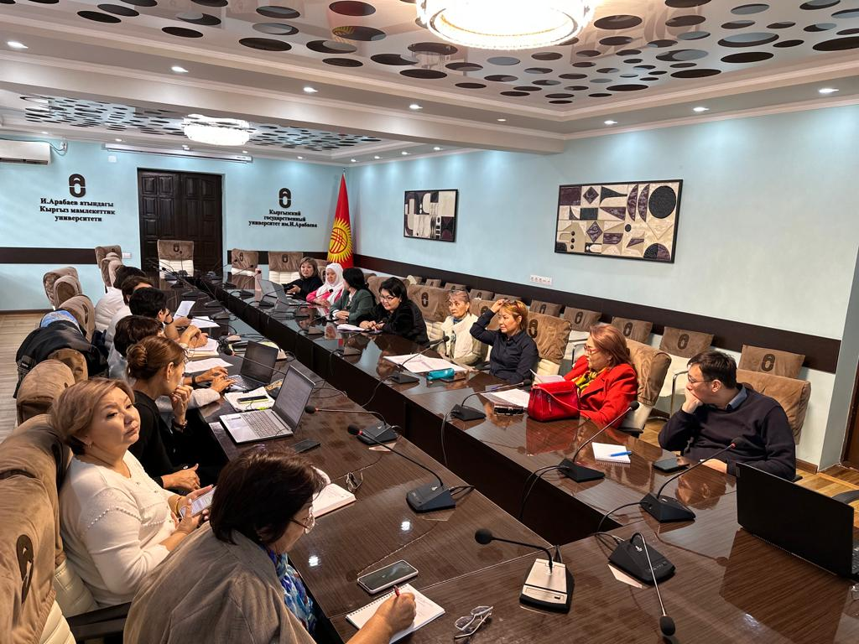
Кроме этого, ААКР принимало активное участие в разработке НПА по аккредитации

Slide 6

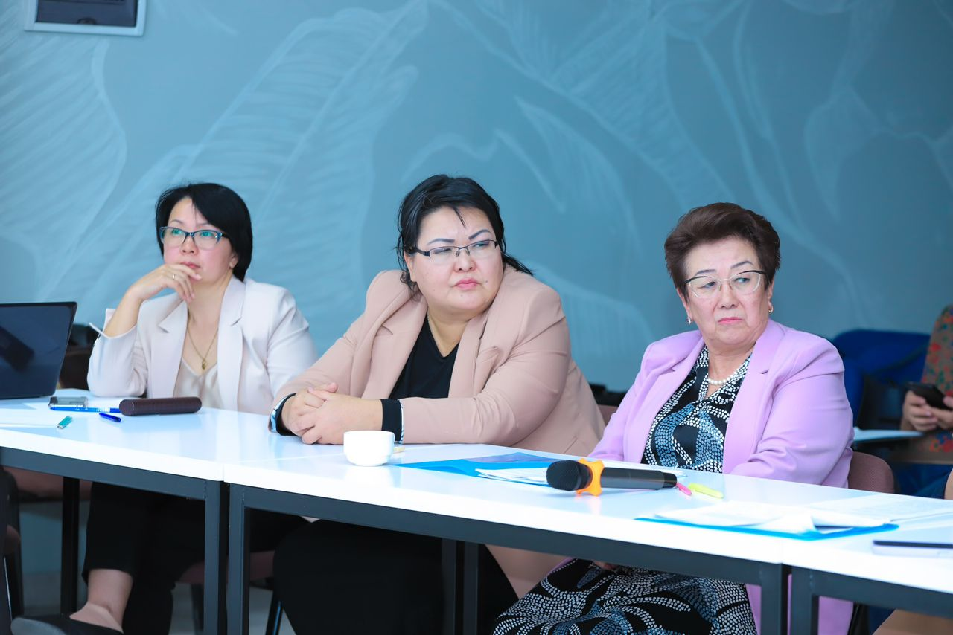

Slide 7


21 ноября 2023 года был подписан меморандум с «Международной ассоциацией по обеспечению качества в дошкольном и высшем образовании» (QAHE).

Slide 8

Международные связи
8 декабря 2023 года директор Агентства Б.А. Токсобаева активно участвовала в международной конференции «Центральноазиатско-Европейский Союз: перспективные направления сотрудничества по повышению качества подготовки специалистов», проведенной в Алматы совместно с современной (элитной) образовательной ассоциацией Казахстана KAZSEE, которая проходила в Казахском Национальном техническом университете имени К.И.Сатпаева.

Slide 9
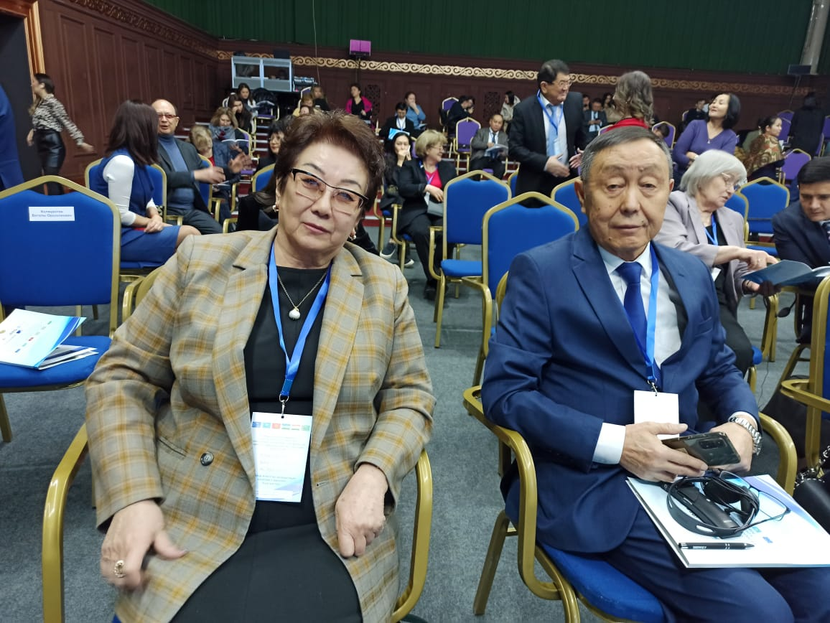

Slide 10
СПАСИБО ЗА ВНИМАНИЕ!

